Slide 1
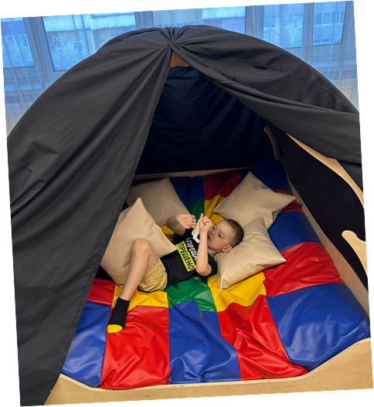
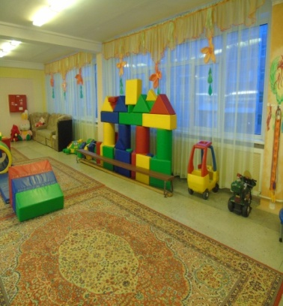
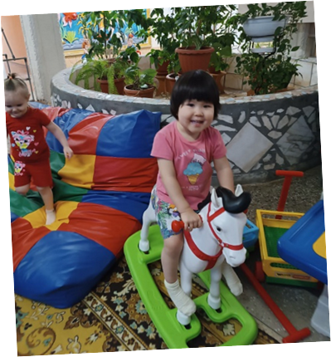
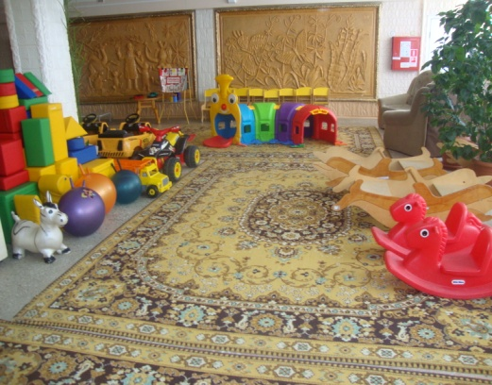
Материально-техническая база детского сада
Проект детского сада (наличие просторных прогулочных галерей 1-ого и 2-ого этажей) позволяет удовлетворить двигательную активность детей в холодный период времени года. Для нас важно максимально наполнить среду содержательностью. Проходя по лестнице дети могут закрепить последовательность цветов спектра, и обратить внимание на холодные и тёплые тона, дни недели, фрукты-овощи.
Центральная лестница в детском саду стала своего рода дидактическим пособием, которое предполагает смену материала в зависимости от тематики.
В галерее I этажа создан автогородок, развивающая игра «Времена года», логическая змейка «Геометрические фигуры», игра «Классики», макси-пазлы, «Кубус».
В галереях I и II этажа установлены «Волшебные пещеры MAXI» (используется в качестве комнаты для психологической и эмоциональной разгрузки).

Slide 2
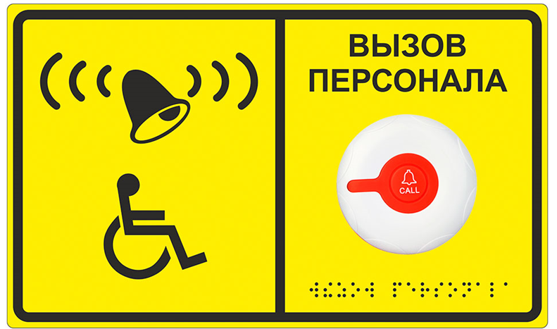
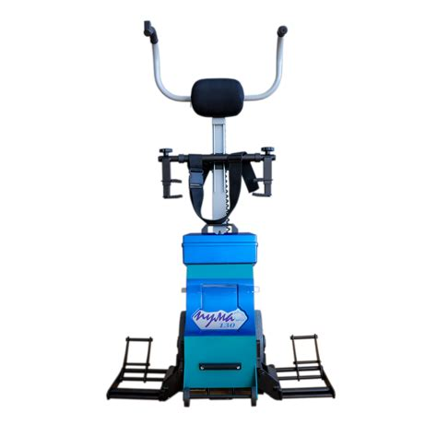
Материально-техническая база детского сада
На I этаже центрального входа в детский сад расположен мобильный подъёмник для детей – инвалидов «ПУМА-УНИ-130».
Лестничный подъемник «ПУМА», лестницеход - техническое средство социальной реабилитации людей с ограничением жизнедеятельности. Подъемник «ПУМА-УНИ-130» предназначен для преодоления лестниц человеком с ограничением жизнедеятельности, находящимся в кресле-коляске, при управлении подъемником лицом, сопровождающим.
В детском саду установлена беспроводная кнопка вызова персонала с приёмником табличкой с шрифтом Брайля, предназначенной для вызова помощи людям с ограниченными возможностями здоровья.

Slide 3
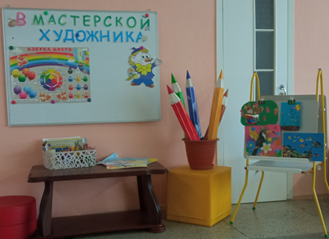
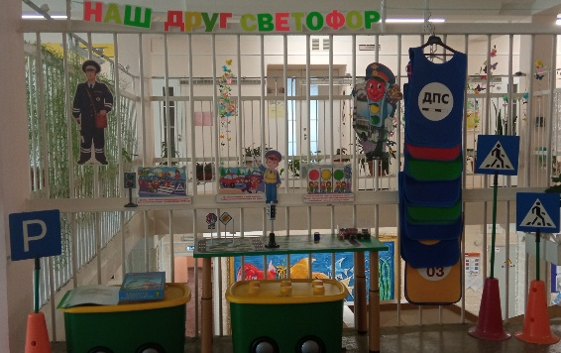
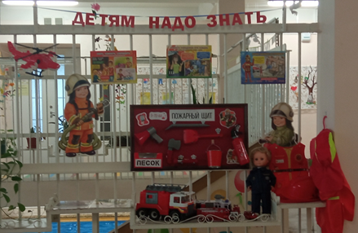
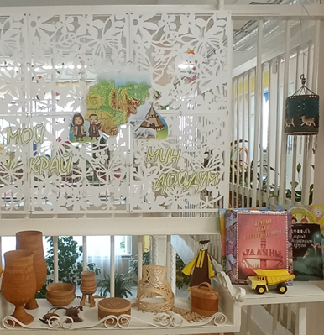
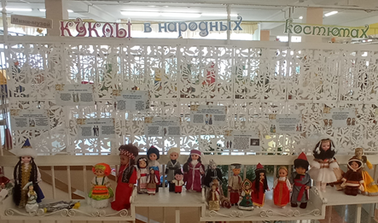
Материально-техническая база детского сада
Галерея второго этажа:
Центр «Мастерская художника» -
цветные карандаши, кисти беличьи, краски гуашь, мелки (восковые, пастельные, меловые), бумага разной фактуры, пластилин глина, стеки. Нетрадиционные материалы: природный материал, разноцветные пуговицы и шнурки, ватные палочки и диски, зубные щетки, губки.
Книги «Волшебная лепка», схемы для изодеятельности.
Центр «Наш друг светофор»
Настольно-печатные игры «Дорожное движение», коллекция мини - машин, детский игровой коврик «Город».
Жезл регулировщика, набор знаков дорожного движения. Грузовые машины с прицепом, каталки – автомобили. Плакаты «Правила дорожного движения».
Центр «Дети должны знать!» - пожарный щит, пожарные машины, плакаты, дидактические игры, кукла в костюме.
Мини – музей
«Куклы в национальных костюмах».
Экспозиция кукол в национальных костюмах, информационные карты, дидактическая игра «Куклы в костюмах».
Центр «Мой край. Мин дойдум».
Флаг Якутии, куклы в национальных якутских костюмах, альбомы «Край, в котором я живу», «природа Якутии», якутская утварь.

Slide 4
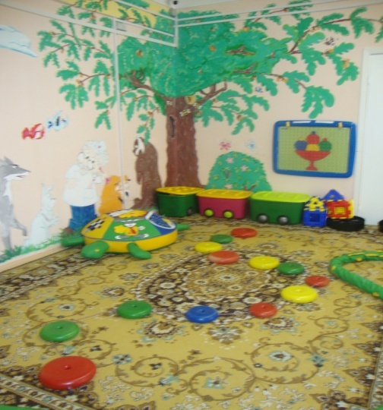
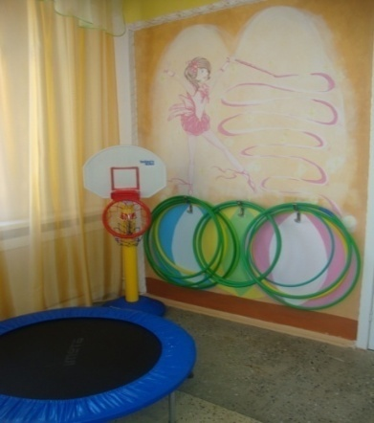
Материально-техническая база детского сада
Галерея второго этажа:
обручи, батут, скакалки, мягкие модули, баскетбольная стойка, шведская лестница, маты, сухой бассейн, горка, уголок «В гостях у Айболита» (дорожка равновесия, игровой модуль – «змея»).В галерее проводятся подвижные игры, физминутки, развлечения, итоговые физкультурные мероприятия.

Slide 5
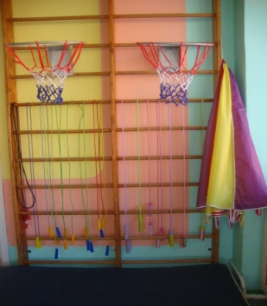
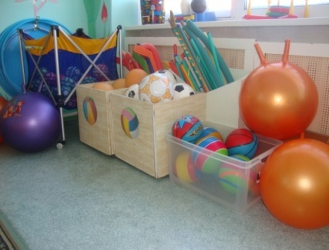
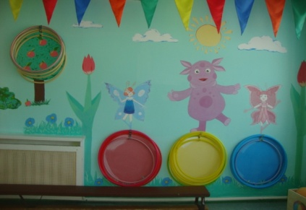
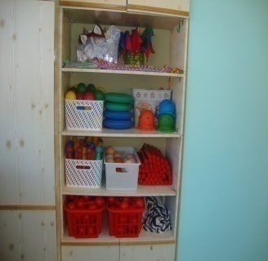
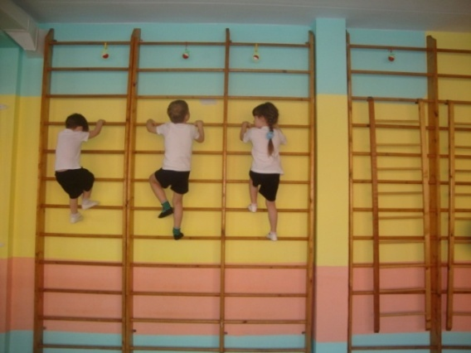
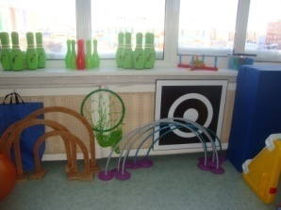
Материально-техническая база детского сада
СПОРТИВНЫЙ ЗАЛ
Центр «Мой веселый, звонкий мяч»:
мячи баскетбольные, футбольный, мячи большого, среднего диаметра, набивные мячи, мячи – фитболы.
Центр «Веселая скакалка»:
скакалки, шведская лестница, парашют.
Центр «В гостях у Лунтика»:
обручи среднего, большого диаметра, гимнастическая скамья.
Центр «Остров сокровищ»:
флажки, косички, погремушки, ленты цветные, кегли, гантели, мешочки, маленькие мячи, шнуры, дорожки; игра «Городки», массажные мячики; эстафетные палочки, маски для подвижных игр; дуги различной высоты, футбольные ворота, кольцебросы, боулинг, мешки для прыжков, бадминтон.
Центр ловкости:
шведские лестницы, баскетбольные стойки, баскетбольные корзины, щит – мишень для метания.

Slide 6
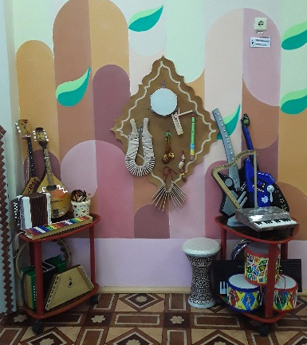
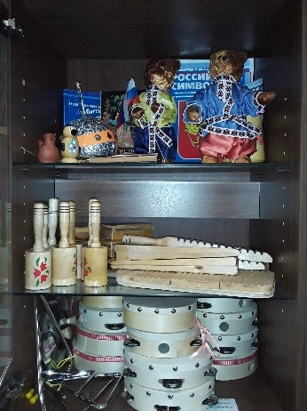
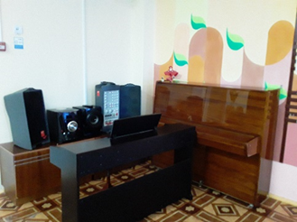
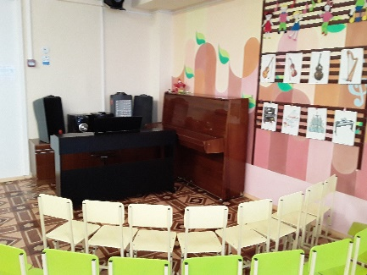
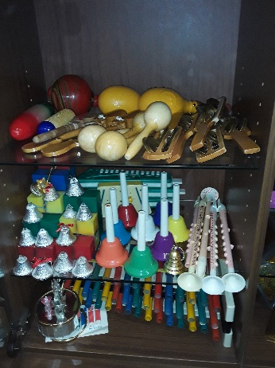
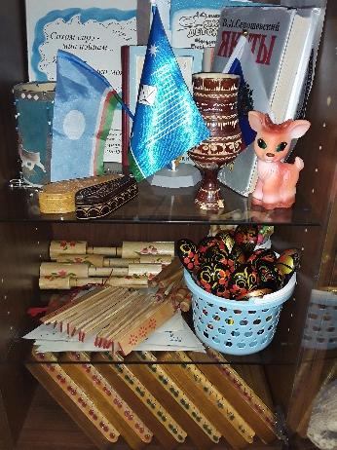
Материально-техническая база детского сада
Музыкальный зал детского сада оснащен:
музыкально-дидактическими играми и пособиями
детскими музыкальными инструментами
музыкальным центром
ноутбуком
пианино
синтезатором
мультимедийным и интерактивным оборудованием
телевизором
методической литературой
медиа- и аудиотекой
портретами композиторов

Slide 7
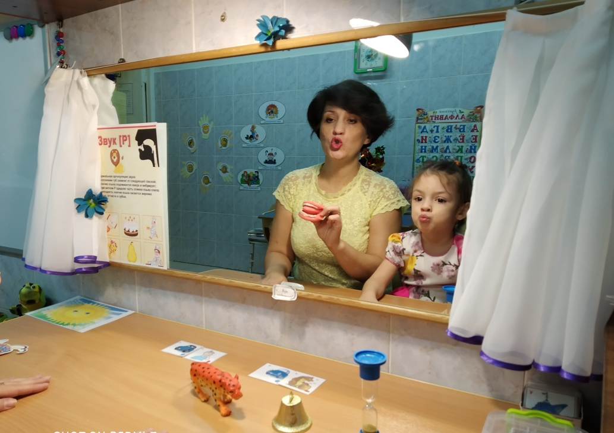
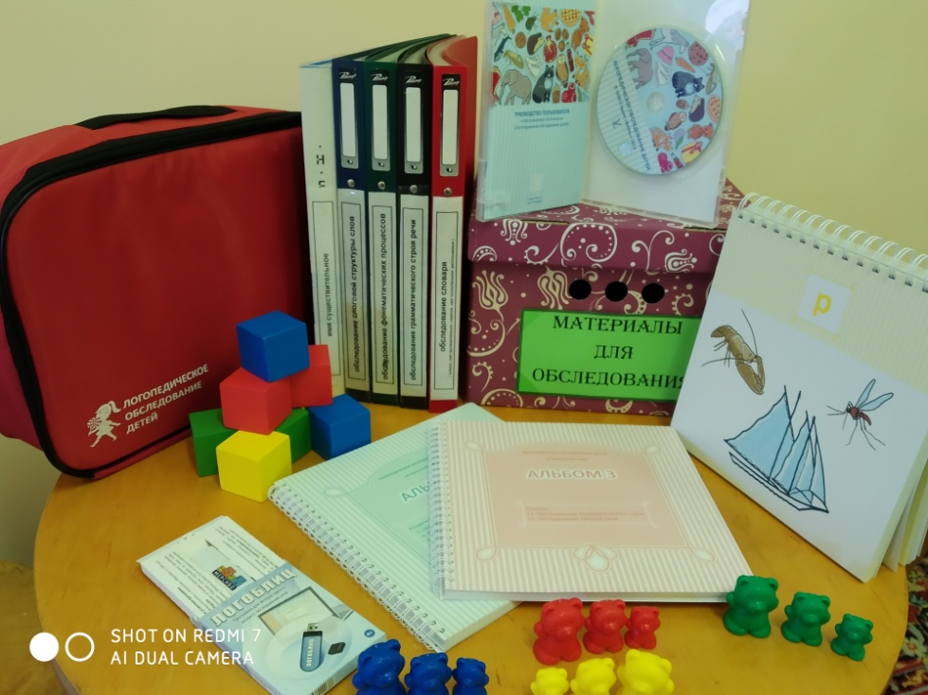
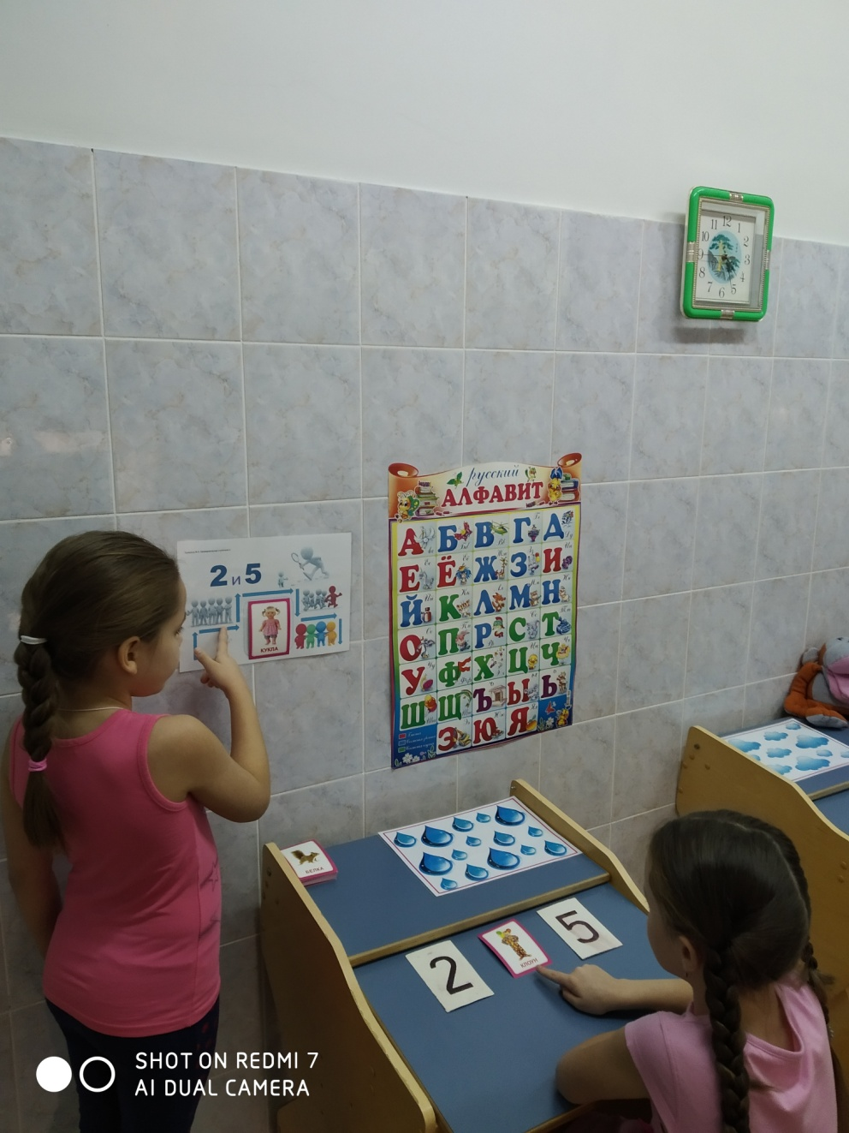
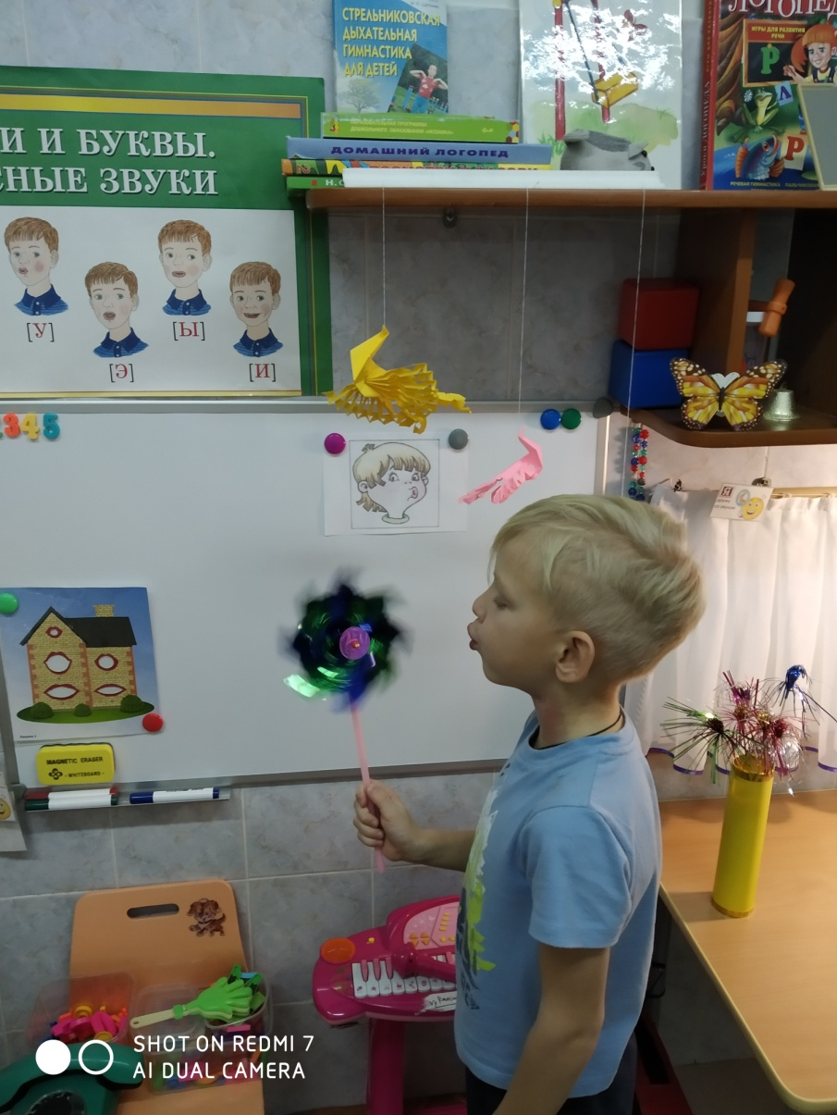
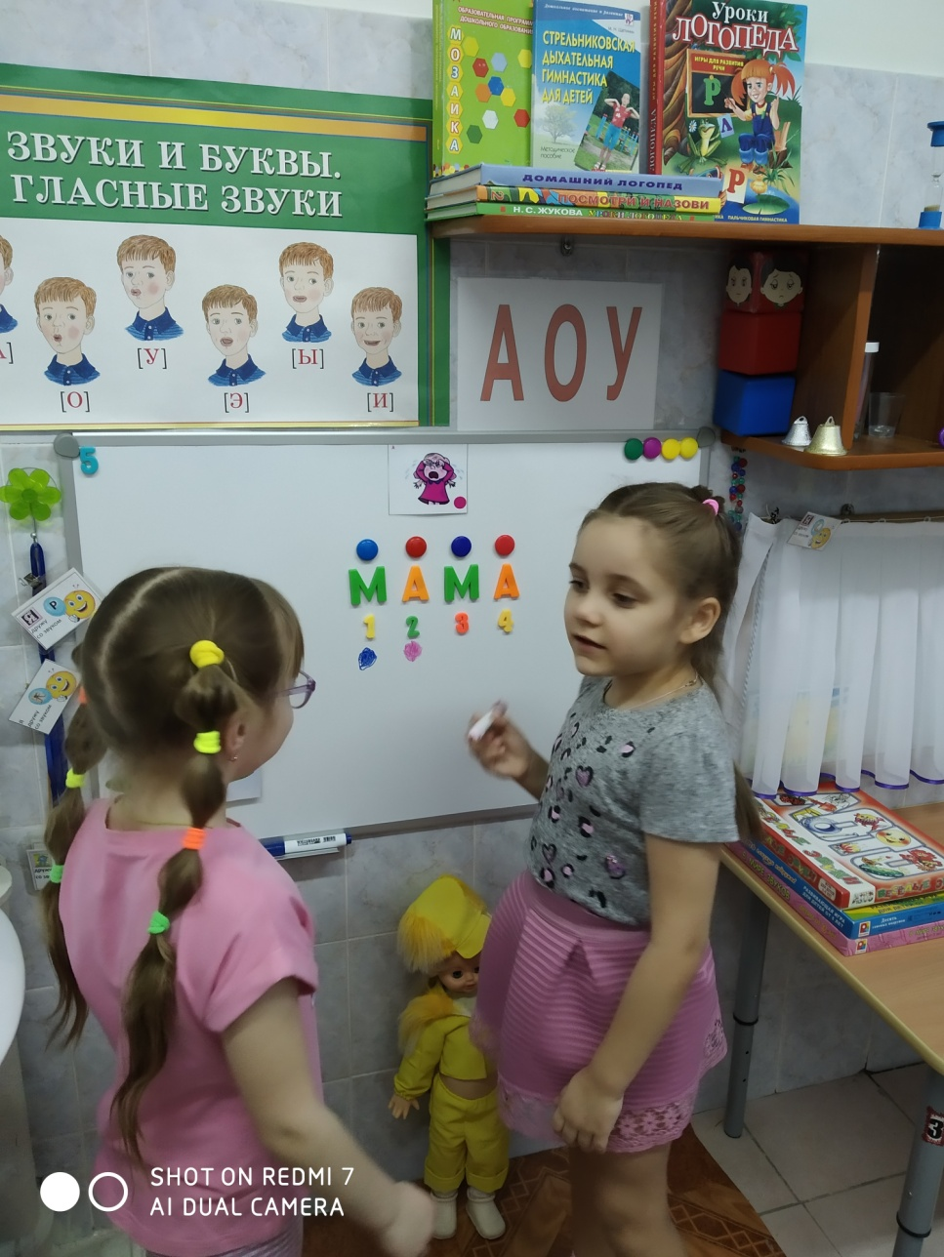
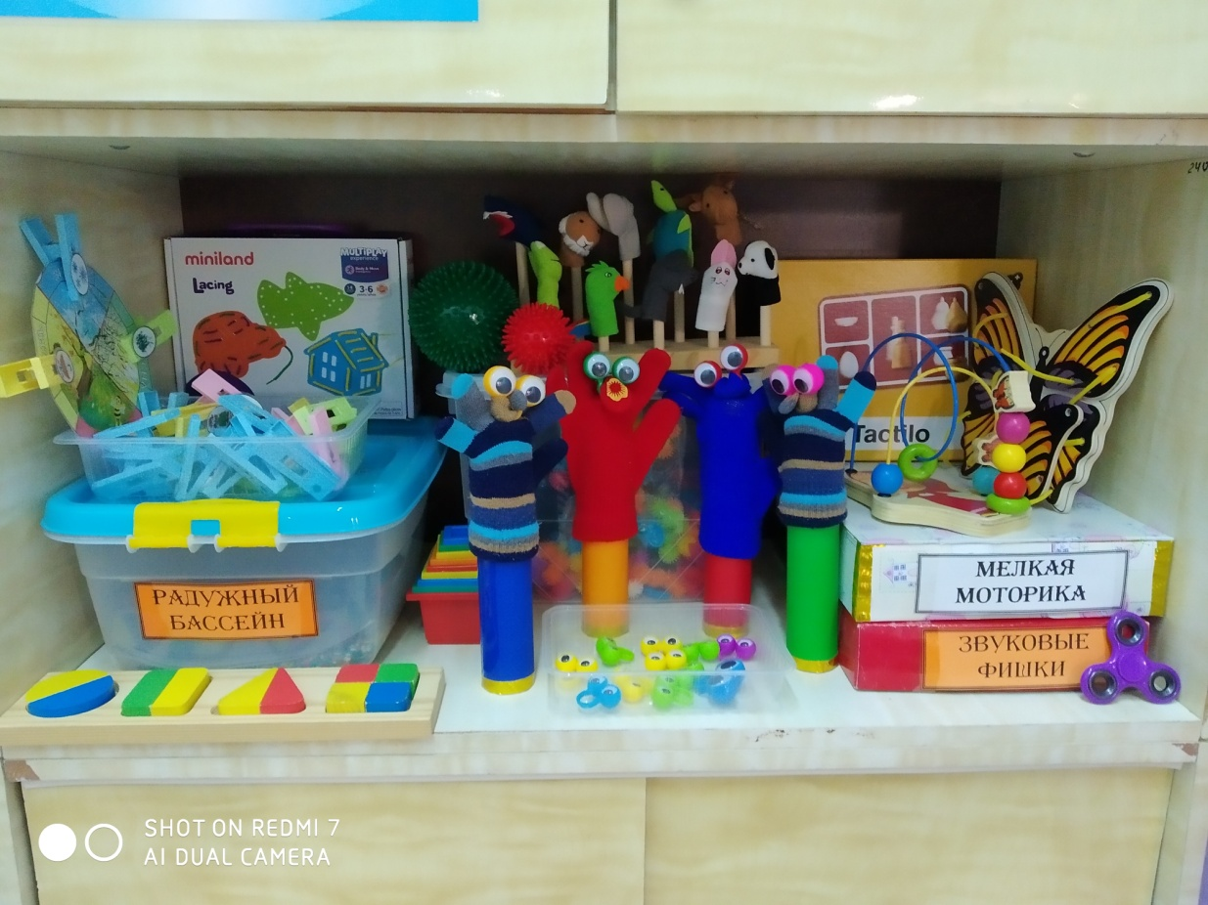
Материально-техническая база детского сада
КАБИНЕТ ЛОГОПЕДА
В логопедическом кабинете создана развивающая предметно-пространственная среда, обеспечивающая безопасность и психологическую комфортность детей во время коррекционно-развивающей деятельности.
Всё пространство кабинета разделено на центры, в соответствии с основными направлениями коррекционной работы, что позволяет максимально эффективно использовать имеющееся пространство.
Центр «Красивые звуки»
Центр «Логопедическое обследование»
Центр «Ловкие пальчики»
Центр «Весёлый ветерок»
Центр
формирования и совершенствования грамматического строя речи
Центр «Букварёнок»

Slide 8
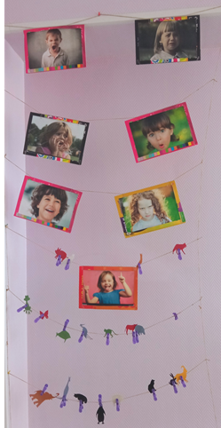
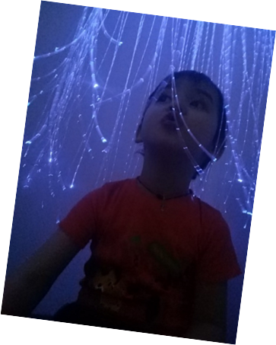
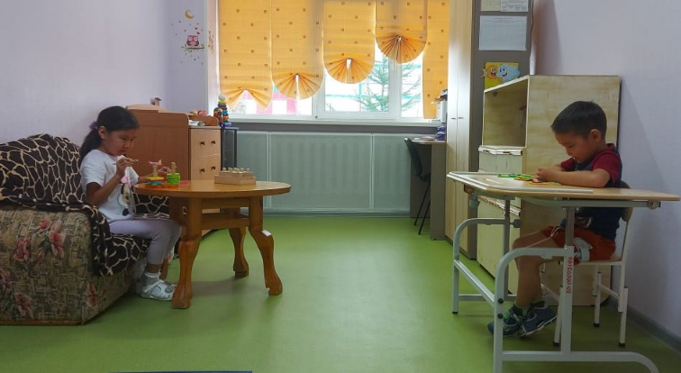
Материально-техническая база детского сада
КАБИНЕТ ПЕДАГОГА - ПСИХОЛОГА
разделен на 4 центра: консультационный (там находится справочная литература, наглядная информация, которая может быть полезна родителям (законным представителям), организационно методический (документация специалистов) и диагностический ( «Гирлянда с выражениями эмоций, коврик с модулями «Змейка – шагайка», «Классики –мультяшки»), а так же корекционно – развивающий ( развивающий набор психолога "Приоритет" состоящий из 7 модулей, обучающие материалы Фридриха Фрёбеля с комплектом методических пособий, набор для визуально-сенсорного восприятия, «Набор АДК» Альтернативная и дополнительная коммуникация для детей, детский развивающий набор Монтессори 14 в 1, базовый набор Numicon для индивидуальных занятий с детьми 5 - 7 лет).
Консультации родителей
Фибероптический
«Сухой душ»
Гирлянда
с выражениями эмоций

Slide 9
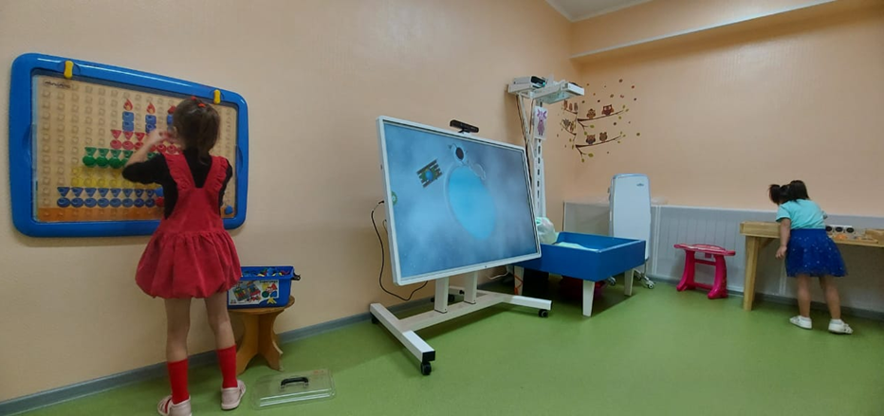
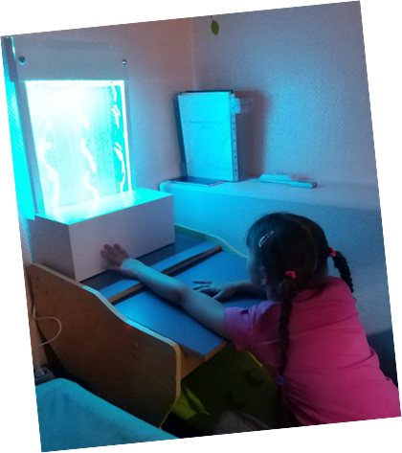
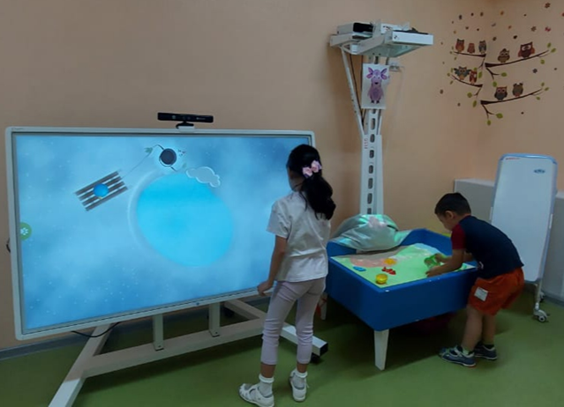
Материально-техническая база детского сада
Сенсорная комната -
это организованная особым образом окружающая среда, состоящая из множества различного рода стимуляторов, которые воздействуют на органы зрения, слуха, обоняния, осязания, вестибулярные рецепторы.
Панель воздушно-пузырьковая настенная (сочетает в себе ряд полезных функций, в первую очередь это, конечно же, релаксация, организм отдыхает от всей внешней окружающей среды).
Программно-аппаратный комплекс «Колибри» - это безопасная образовательная компьютерная среда, в которой дети могут учиться, играть и развивать полезные навыки.
Игры с интерактивной песочницей –
наиболее удачный и
действенный метод работы
с детьми ОВЗ и инвалидами.

Slide 10
Материально-техническая база детского сада
Обеспеченность образовательного процесса техническими средствами обучения
Помещения д/с Технические средства | Группы | Галерея | Логопункт/кабинет педагога психолога | Кабинет старшего воспитателя | Спортивный зал | Музыкальный зал
Телевизор |  |  |  |  |  | 1
Аудиосистема |  |  |  |  |  | 1
Магнитофон |  |  |  |  | 1
Мультимедийный проектор |  |  |  | 1
Интерактивная песочница |  |  | 1
Интерактивная доска | 1
Тумба SmartBox | 1
Доска маркерная | 4
Музыкальный центр | 2 |  |  |  |  | 1
Синтезатор |  |  |  |  |  | 1
Фортепиано |  |  |  |  | 1 | 1
Цифровое фортепиано | 1 |  |  |  |  | 1
Ноутбук | 5 |  |  | 1 |  | 1
Компьютер стационарный |  |  |  | 1
Моноблок Полаир МВ 211 SF |  |  | 3
Многофункциональный принтер |  |  | 2 | 2
Принтер |  |  |  | 1
Брошюратор |  |  |  | 1
Ламинатор |  |  |  | 1
Програмно – аппаратный комплекс «Колибри» |  |  | 1 |  |  | 1

Slide 11
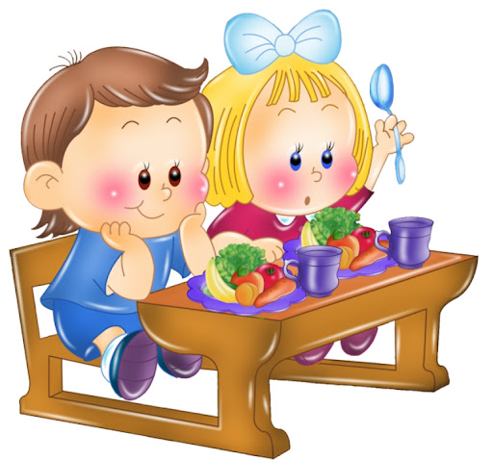
Качество и организация питания в детском саду
В детском саду организовано 5-ти разовое питание на основе цикличного 20-ти дневного меню, утвержденного исполнительным директором АН ДОО «Алмазик». Меню разработано группой специалистов АН ДОО «Алмазик»: А.А. Коцовской, И.П. Шаповаловой, Е.В. Франк Н.В., Должиковой, Е.Б. Бикметовой, Р.М. Валиевой, специалистом по питанию С.Ю. Юдиной под руководством главного врача В.Б. Бузаевой, с использованием технологических нормативов и сборника рецептур блюд и кулинарных изделий для питания детей в дошкольных организациях под редакцией М.П. Могильного, В.А. Тутельяна. Меню прошло экспертизу с выдачей положительного заключения филиалом Федерального Бюджетного Государственного Учреждение Здравоохранения «Центр гигиены и эпидемиологии в РС (Я) в Мирнинском районе и соответствует требованием СанПиН 2.4.1.3049-13.

Slide 12
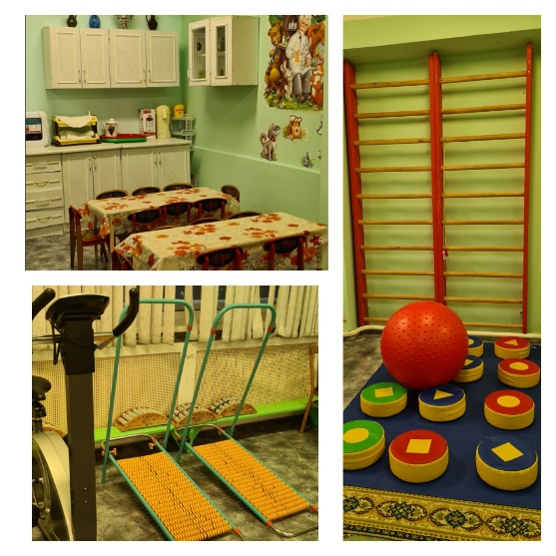
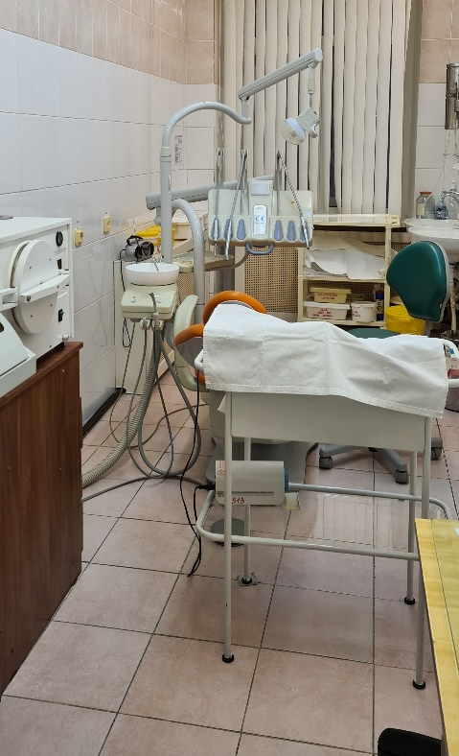
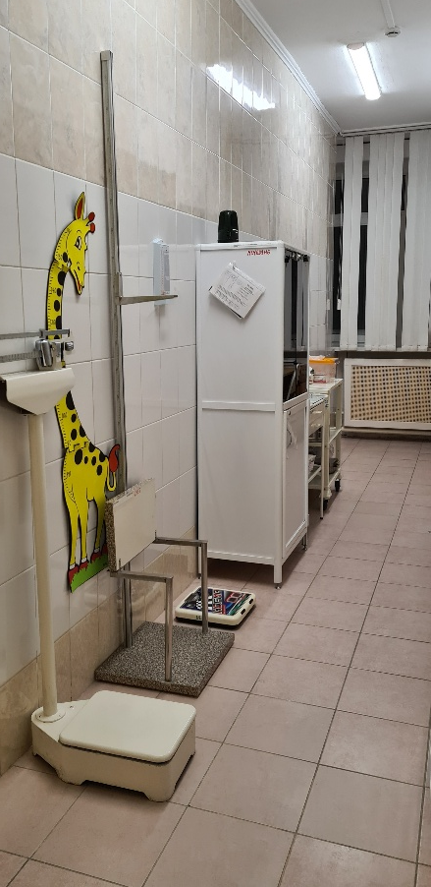
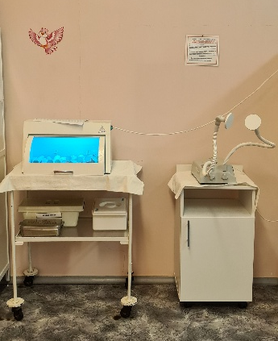
Материально-техническая база детского сада
МЕДИЦИНСКИЙ БЛОК
Медицинский блок детского сада оснащён современным медицинским оборудованием, разнообразного спектра действия, что позволяет разносторонне организовать профилактическую, оздоровительную работу, направленную на сохранение и укрепление здоровья детей.
Кабинет массажа
Процедурный
кабинет
Стоматологический кабинет
Физиотерапевтический кабинет

Slide 13
Материально-техническое обеспечение медицинской деятельности
Помещения Медицинское оборудование | Физио терапия | Стоматология | Процедурный кабинет | Фитобар | Группы
Аппарат магнитотерапевтический бегущим импульсным полем малогабаритный Алмаг-01 | 1
Аппарат для УВЧ –терапии УВЧ – 60 – «МедТеКо» | 1
УВЧ-30 | 2
Аппарат «Рефтон» многофункциональный физиорефлесотерапевтический | 1
Облучатель ультрафиолетовый бактерицидный передвижной ОБН-450П 3Х30-УФИК |  | 1 | 1
Облучатель – рециркулятор воздуха ультрафиолетовый бактерицидный ОРУБ -3-3 «КРОНТ» (Дезар4) |  | 1 |  | 1 | 5
Детский компрессорный нейбулайзер (ингалятор) | 2
Коктейлер кислородный модель LDPEBAG(Армед) |  |  |  | 1
Гальванизатор Поток -1 | 2
Аппарат для дарсонвализации | 1
Операционный светильник (два уровня освещенности светильника: 15000 и 20000 Люкс) |  | 1
Гидроблок (оснащен одним наконечником пылесоса под вакуумную помпу и одним наконечником слюноотсоса воздушного инжекторного типа, устройством наполнения стакана и съемной плевательницей) |  | 1
Стоматологическая установка GNATUSCE 0499 (Бразилия) |  | 1
Стерилизатор (сухожаровой шкаф) «Витязь» |  | 1
Облучатель ОРК 21 и УГН1 |  |  |  |  | 7
Камера УФ КБ -02 «Я» -ФП «Ультра-лайт» |  | 1
Аппарат Clevo быстрой дезинфекции инструментов |  | 1
Увлажнитель воздуха Boneco U700 |  |  |  |  | 2
Аппарат Магнитер АМT - 02 | 1
Гигрометр психметр Вит 2 |  |  | 1

Slide 14
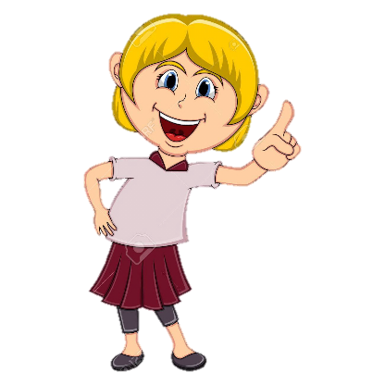
Условия обеспечения безопасности жизни и деятельности
воспитанников в здании и на территории
Здание детского сада оборудовано автоматической установкой пожарной сигнализации и системой оповещения и управления эвакуацией людей при пожаре (АУПС и СОУЭ) в соответствии с требованиями части статьи 83 Федерального закона от 22.07.2008 г. № 23 – ФЗ «Технический регламент о требованиях пожарной безопасности» обеспечен вывод сигнала на пульт подразделения пожарной охраны без участия работников объекта и транслирующей этот сигнал организации.
В детском саду имеется в наличии кнопка тревожной сигнализации. Сигнал выведен на пульт централизованного наблюдения (ПЦН Мирнинского ОВО ФФГКУ «УВО ВНГ России по РС(Я)). Установлена система видеонаблюдения: 6 видеокамер наружного и 2 внутреннего наблюдения,
4 домофона, 7 видеодомофонов в групповых помещениях.
В дневное время детский сад и прилегающая территория охраняется специалистами (ООО) ЧОП «Айхал – охрана», в ночное время охрана помещения и территории осуществляется штатным работником детского сада сторожем (с исполнением обязанности уборщика территории).

